Slide 1

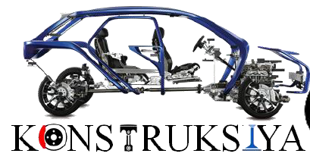
5-Mavzu: Krivoship-shatunli mexanizm (KSHM) tuzilishi va ishlashi
Reja:
Krivoship-shatun mexanizmi (KSHM) vazifasi, turlari va ularning kinematik sxemalari.
2. KSHM detallari va ularning vazifalari

Slide 2
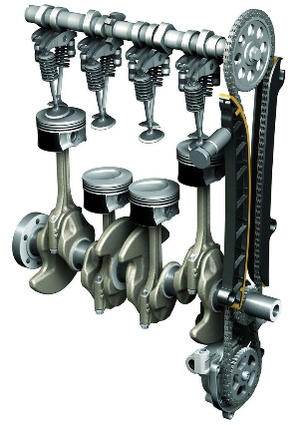
Krivoship- shatunli mexanizm silindrda yonilg‘i aralashmasi yonganidan hosil bo‘lgan gaz bosimini qabul qilib porshenning ilgarilama-qaytma harakatini tirsakli valning aylanma harakatiga o‘zgartirib beradi.

Slide 3
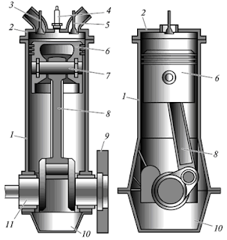
1- silindrlar bloki,
2- silindrlar kallagi (golovka),
3- kiritish klapani,
4- uchqunlatgich (svecha),
5- chiqarish klapani,
6- porshen
7- porshen barmog’i,
8- shatun,
9- maxovik),
10- moy karteri,
11- tirsakli val,

Slide 4
Ko’p avtomobillarda dvigatеllarning silindrlari bir qatorli tik (1) joylashgan. Ba'zi bir dvigatеllarda silindrlar tik holatdan 20-45⁰ burchak ostida (2) yoki yotiq (3) joylashishi mumkin. Silindrlarni bu holda joylashtirish natijasida dvigatеlning balandlik o’lchami qisqartiriladi. Silindrlari ikki qator joylashgan dvigatеllarnig silindrlari ma'lum burchak ostida yoki yotiq holatda o’rnatiladi. Agar silindrlari ikki qator joylashgan dvigatеllarda ularning silindrlari orasidagi burchak 180⁰ dan kam bo’lsa bu holda ular V-simon (4) dvigatеllar dеyiladi. Agar 180⁰ ga tеng bo’lsa, ikki qatorli yotiq (5) dvigatеllar dеyiladi. Ko’p V-simonli dvigatеllarning silindrlari 90⁰ burchak ostida joylashadi.

Slide 5
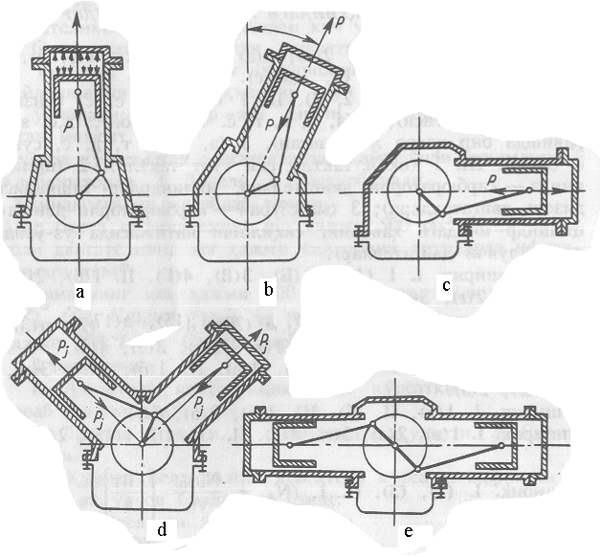
Avtomobil dvigatellarida keng tarqalgan KSHM ning joylashish chizmalari.
1
2
3
4
5

Slide 6
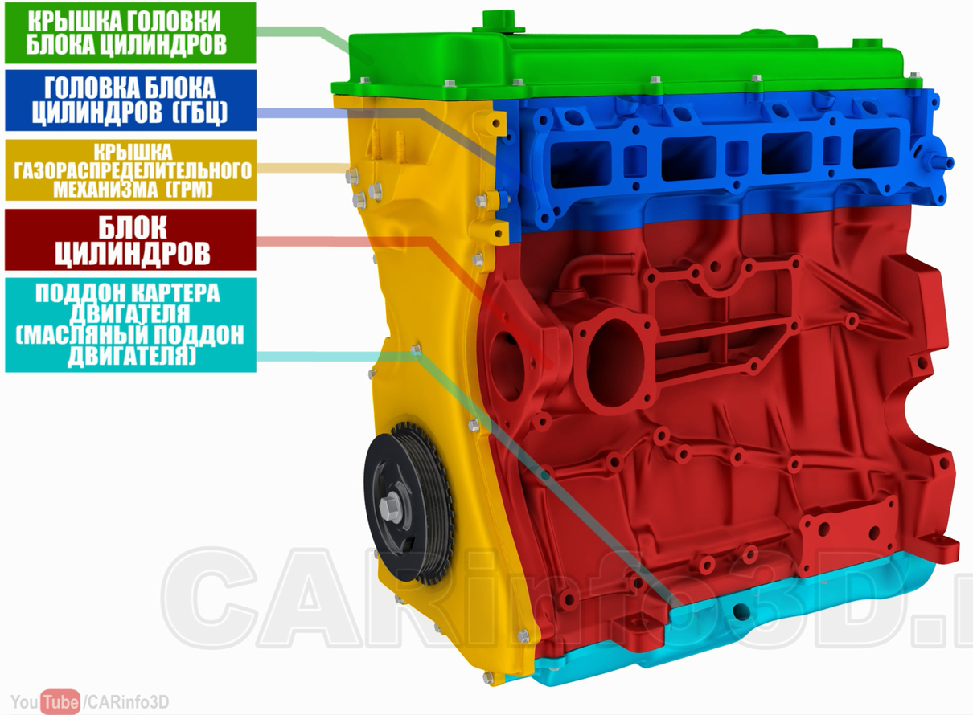
Silindrlar bloki qopqog’i
Silindrlar bloki kallagi
GTM qopqog’i
Silindrlar bloki
Krivoship-shatun mexanizmining harakatsiz detallari
Moy karteri

Slide 7
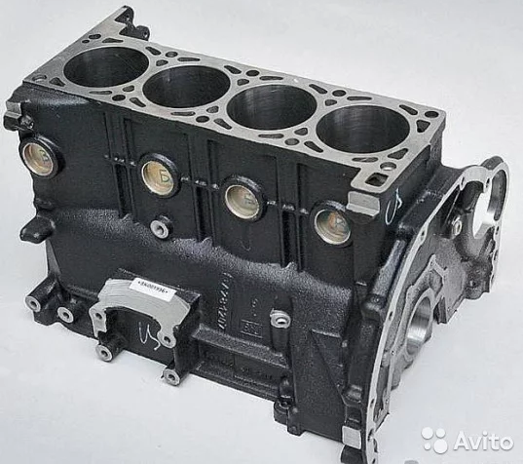
Silindrlar bloki murakkab shaklga bo’lib, benzilli dvigatellar uchun aluminiy qotishmasidan, dizel dvigatellar uchun maxsus cho’yanlardan (nikel va xrom) tayyorlanadi.

Slide 8
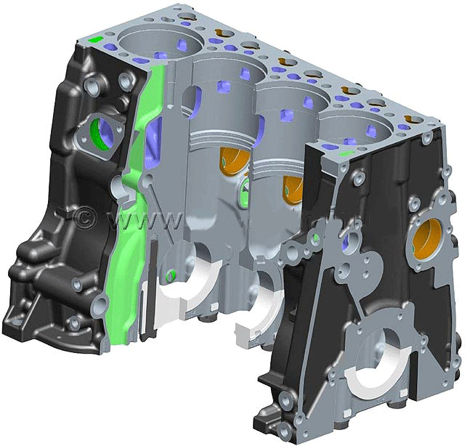
Porshen harakatlanuchi gilza (silindr ko’zgusi)
Sovituvchi suyuqlik kanallari (suv g’ilofi)
Moy kanalari

Slide 9
Silindrning ichki yuzasi porshеnni yo’naltirish uchun xizmat qiladi va uni silindr ko’zgusi dеb ataladi. Silindr ko’zgusiga aniq ishlov bеriladi va jilovlanadi. Unga juda xam aniq ishlov bеrilishi porshеnning silindri ichida jips va yengil harakatlanishini ta'minlaydi. Suyuqlik bilan sovitilgan dvigatellarning silindrlar bloki qo’sh devorli qilib qo’yiladi, bunda ichki devor vazifasini silindrlar gilzasining tashqi sirti o’taydi. Gilza bilan blok orasidagi bo’shliq sovutgich suyuqlik uchun moljallangan bo’ib, uni suv g’ilofi deb ataladi. Silindr gilzalari blokka o’rnatilishiga qarab quruq va ho’l bo’ladi. Agar silindr gilzalari sirtiga suyuqlik tegmasa quruq, sovituvchi suyuqlik atrofini o’rab tursa ho’l gilzalar deb ataladi.

Slide 10
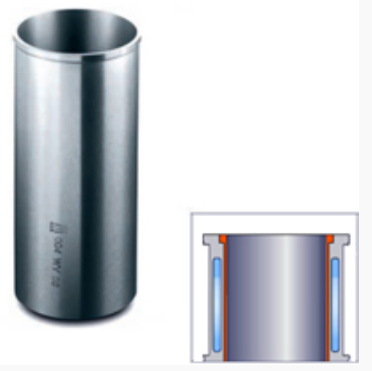
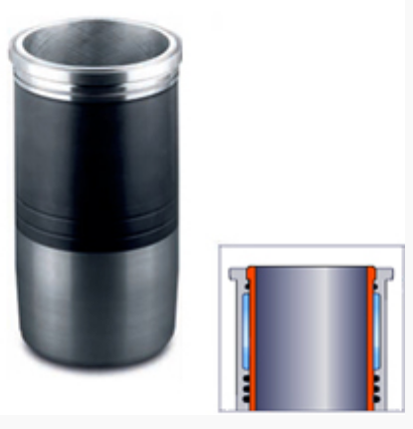
quruq gilza
ho’l gilza

Slide 11
Cho’yanning ikkita kamchiligi bor:
Og’ir;
Issiqlikni yomon o’tkazadi.
Cho’yanning afzalliklari:
Juda mustahkam;
Ishqalanishga bardoshli;
Bemalol quyiladi.
Alyuminiy qotishmasining afzalligi uning yengilligi va sovishi oson. Bunday bloklarga cho’yandan tayyorlangan gilzalar qo’yiladi. Keyingi paytda gilzalar qo’yilmasdan to’g’ridan-to’gri silindr blokining o’zida alyuminiy qotishmasini elektrolitik usulda kremniy bilan boyitish keng qo’llanilmoqda. Alyuminiy aralashmasidan tayyorlangan bloklar asosan yengil benzinli dvigatellarda ishlatilmoqda. Dizel dvigatellarida esa kuchlanish katta bo’lganligi uchun hamon cho’yandan ishlangan bloklar qo’llanilmoqda.

Slide 12
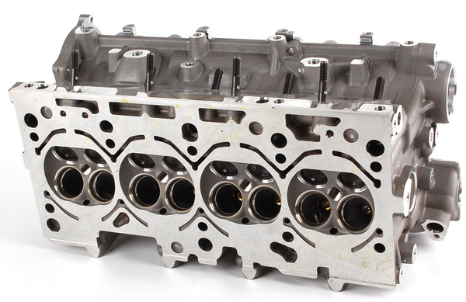
Blok kallagi silindrlarning tepasini yopadigan qopqoq hisoblanadi. Silindrlar blokining kallagi murakkab konstruksiyaga ega bo‘lib, porshen YUCHN ga yetganda uning tepasida yonish kamerasi hosil bo‘ladi.

Slide 13
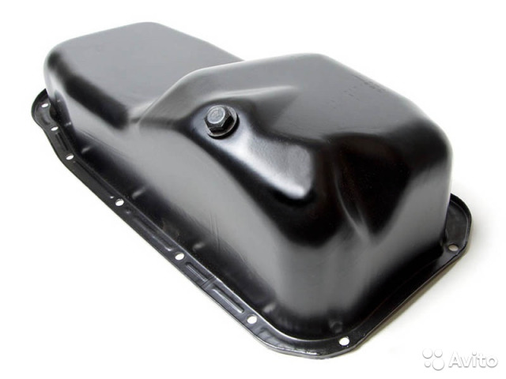
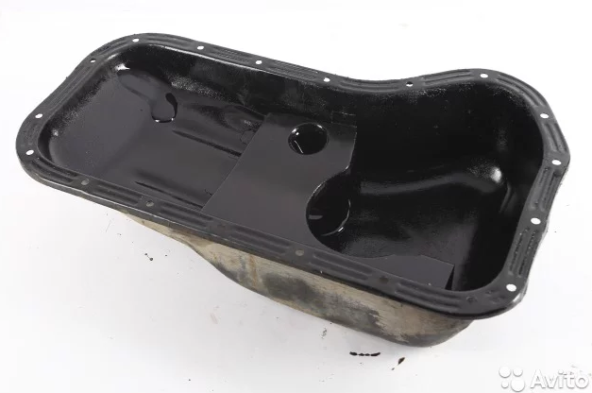
Karter – avtomobil dvigatelining pastki qismida joylashgan bo’lib, mashina yoki mexanizmlarning asosiy qismi. U ish qismlarini qo'llab-quvvatlash, ularni loy va chang kirishidan himoya qilish va dvigatel yog'larni joylashtirish uchun mo'ljallangan. Moy karteri po’lat listdan shtamlash usuli yoki alyuminiy qotishmasidan quyish usuli orqali tayyorlanadi

Slide 14
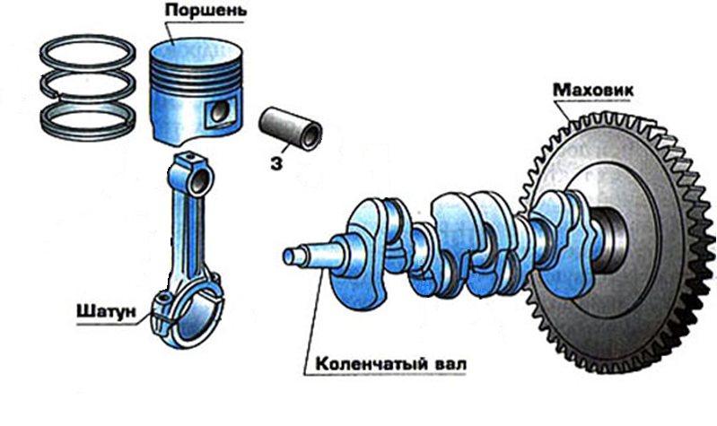
Krivoship-shatun mexanizmining harakat qiluvchi detallari
Porshen
Bosim hosil qiluvchi xalqa
Maxovik
Moy sidiruvch xalqa
Porshen barmog’i
Shatun
Tirsakli val

Slide 15
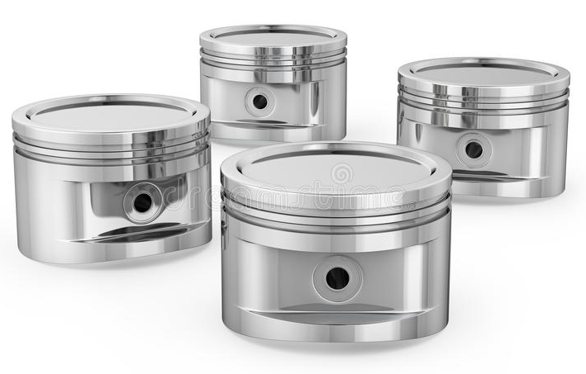
Dvigatelda sodir bo’ladigan ish siklining barcha jarayonlari porshen vositasida bajariladi. Ish sharoitida, ayniqsa siqish va ish yo’li taktlarida yuqori bosimga va haroratga ega bo’lgan gazlar ta’sirida porshen qiziydi va yediriladi

Slide 16
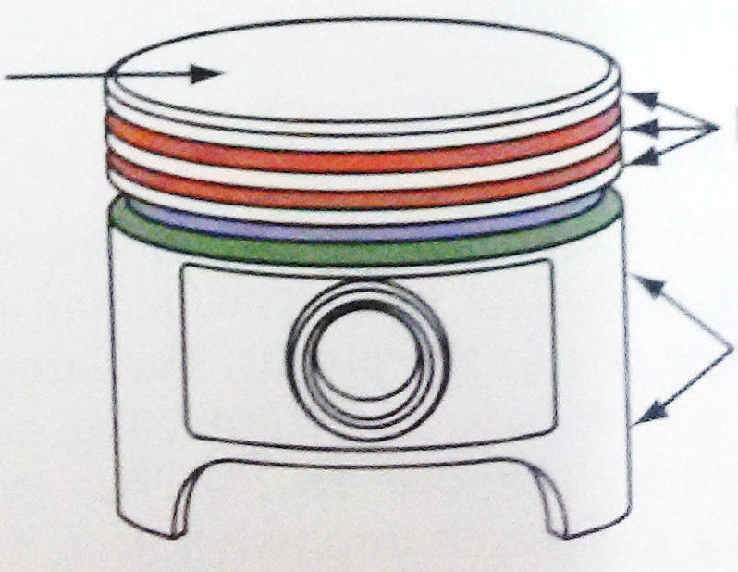
Avtomobil dvigatellariga asosan AL25, AL30 yoki AK10, M2H belgili alyuminiy qotishmasidan yasalgan porshen o’rnatiladi. Alyuminiy qotishmasidan tayyorlangan dvigatellarda porshen va silindr orasidagi tirqish 0,05-0,010 mm, cho’yanlarda esa 0,18-1,4 mm oralig’ida bo’ladi.
Porshen tubi
Halqa ariqchalari
Porshen yubkasi
babishka

Slide 17
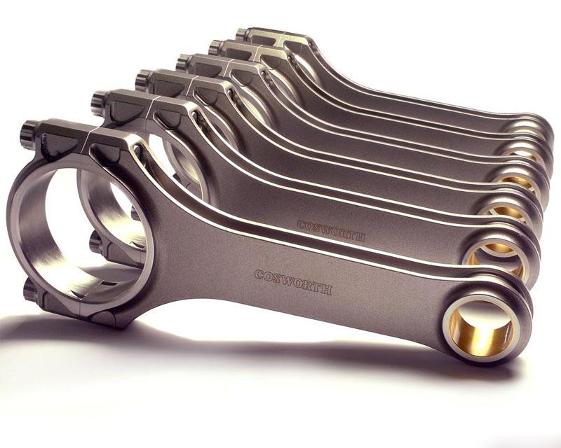
Shatun porshenni porshen barmog’i orqali, tirsakli valni shatun bo’yni bilan birlashtiradi va ish takti paytida porshendan tirsakli valga, yordamchi (kiritish, siqish va chiqarish) taktlarda esa tirsakli valdan porshenga harakat uzatadi. Demak, shatun murakkab harakat qiluvchi detal hisoblanib uning yordamida porshenning tog’ri chiziqli ilgarilama-qaytma harakati tirsakli valning aylanma harakatiga o’zgartirib beriladi yoki aksincha.
pastki kallak
yuqori kallak

Slide 18
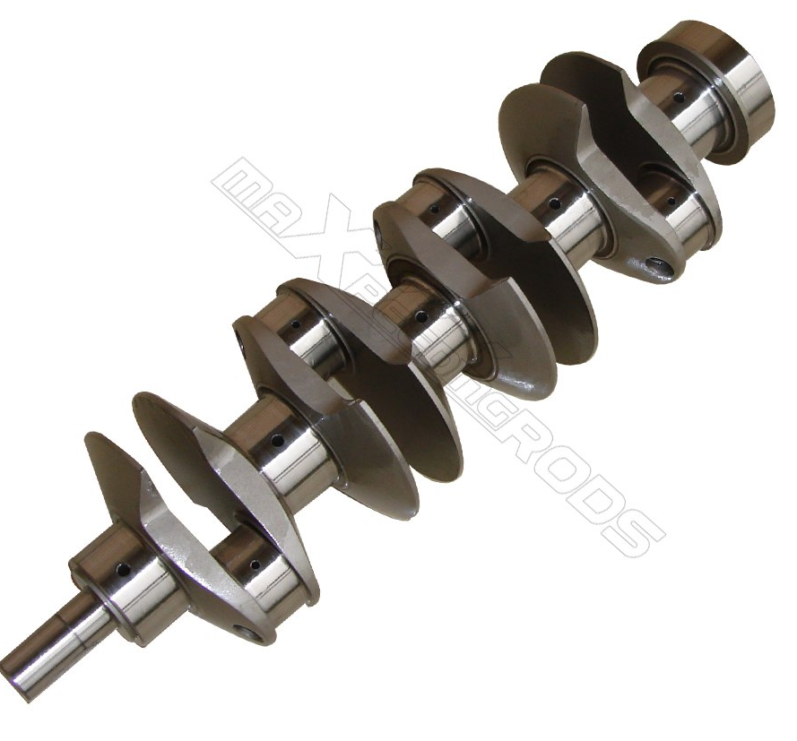
flanets
Tirsakli val shatun orqali porshendan kelayotgan kuchni o’ziga qabul qiladi va uni aylanma harakatga o’zgartirib beradi.
Tirsakli vallar yuqori mustahkamlikka ega bo’lgan cho’yan va po’latdan tayyorlanadi.
Cho’yan vallar quyish usuli, po’lat vallar esa bolg’alash usuli bilan tayyorlanadi.
Shatun bo’yni
O’zak bo’yni
posangi

Slide 19
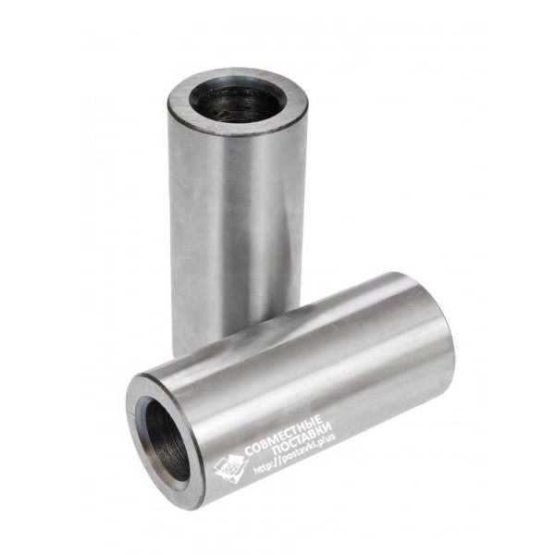
Porshen barmog‘i porshenni shatun bilan sharnirli holda tutashtirish vazifasini bajaradi. Ish taktida barmoq gazlarning bosim kuchini porshendan shatunga, yordamchi taktlarda esa (kiritish, siqish va chiqarish) shatunning tirsakli valdan olgan harakatini porshenga uzatadi.

Slide 20
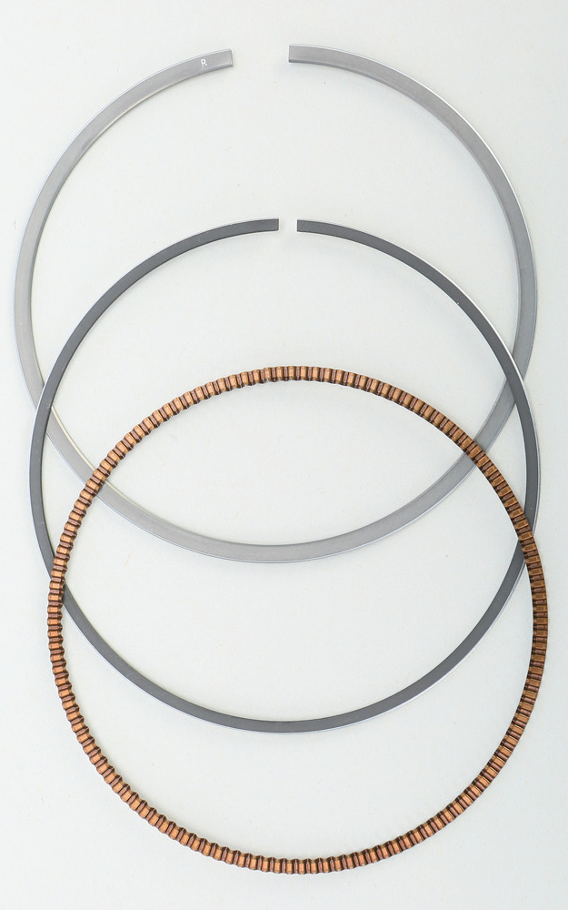
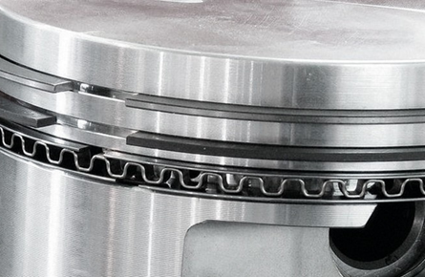
Porshen halqalari maxsus cho’yandan, keyingi yillarda esa po’latdan ham tayyorlanmoqda. Porshen halqalari vazifalariga ko’ra compression va moy sidirgichli. Kompression halqalari, silindr va porshen oraliqlarini jipslashtiradi hamda silindrda hosil bo’lgan gazlarni karterga, moyni esa yonish kamerasiga o’tishdan saqlaydi.
bosim hosil qiluvchi
Moy sidiruvchi
Moyni yo’naltiruvchi

Slide 21
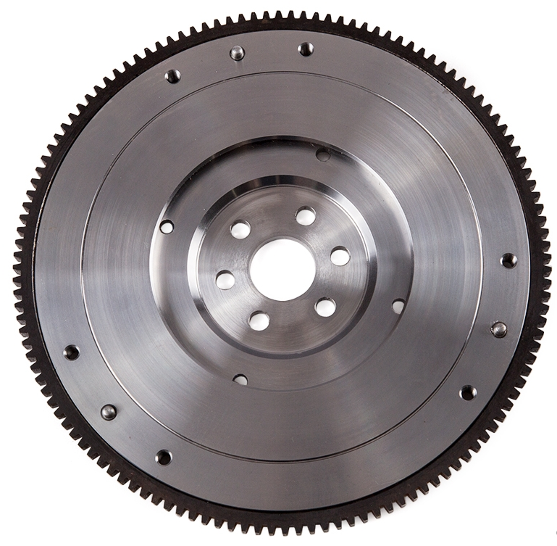
Maxovik dvigatelni ishlashi jarayonida tirsakli valning bir tekis aylanishini ta’minlaydi va dvigatelni yurgazish paytida dvigatelga statordan ma’lum miqdorda mexanik energiyani o’tkazadi. Dvigatelni stator bilan yurgizish uchun maxovikka tishli gardish o’tkazilgan. U ishchi takt paytida o’ziga quvvatni yig’ib oladi va shu quvvat hisobiga KSHMni chekka nuqtalardan chiqaradi. U cho’yandan ishlangan disksimon detaldir. Maxovik tirsakli val flanetsiga o’rnatiladi.

Slide 22
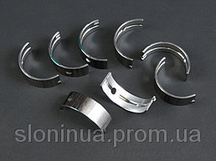
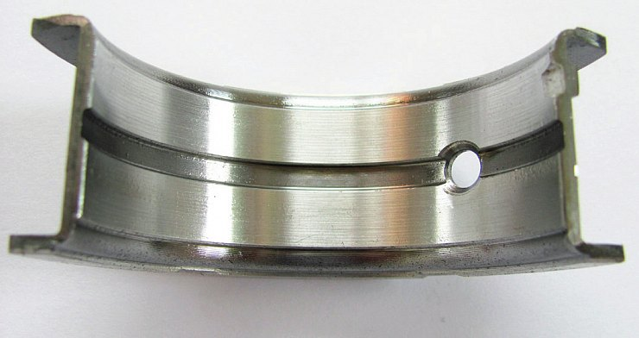
Vkladish tirsakli val va shatun pastki kallagi orasida joylashib ularning yeyilishini kamaytiradi va shatunnung ishlash muddatini oshirish uchun xizmat qiladi. U po’latdan tayyorlangan bo’lib, qalinligi 1-3 mm, uning yuzasiga sust ishqalanuvchi qatlam sifatida 0,08-0,10mm qalinlikda qo’rg’oshinli bronza (30%-70%) va qalay-alumin qotishma (20%, 1% mis, 79%) ishlatiladi. Aksariyat vkladishlarning barcha yuza qismiga 0,002-0,003 mm qalinlikda qalay yuritiladi.

Slide 23


